Slide 1


Slide 2
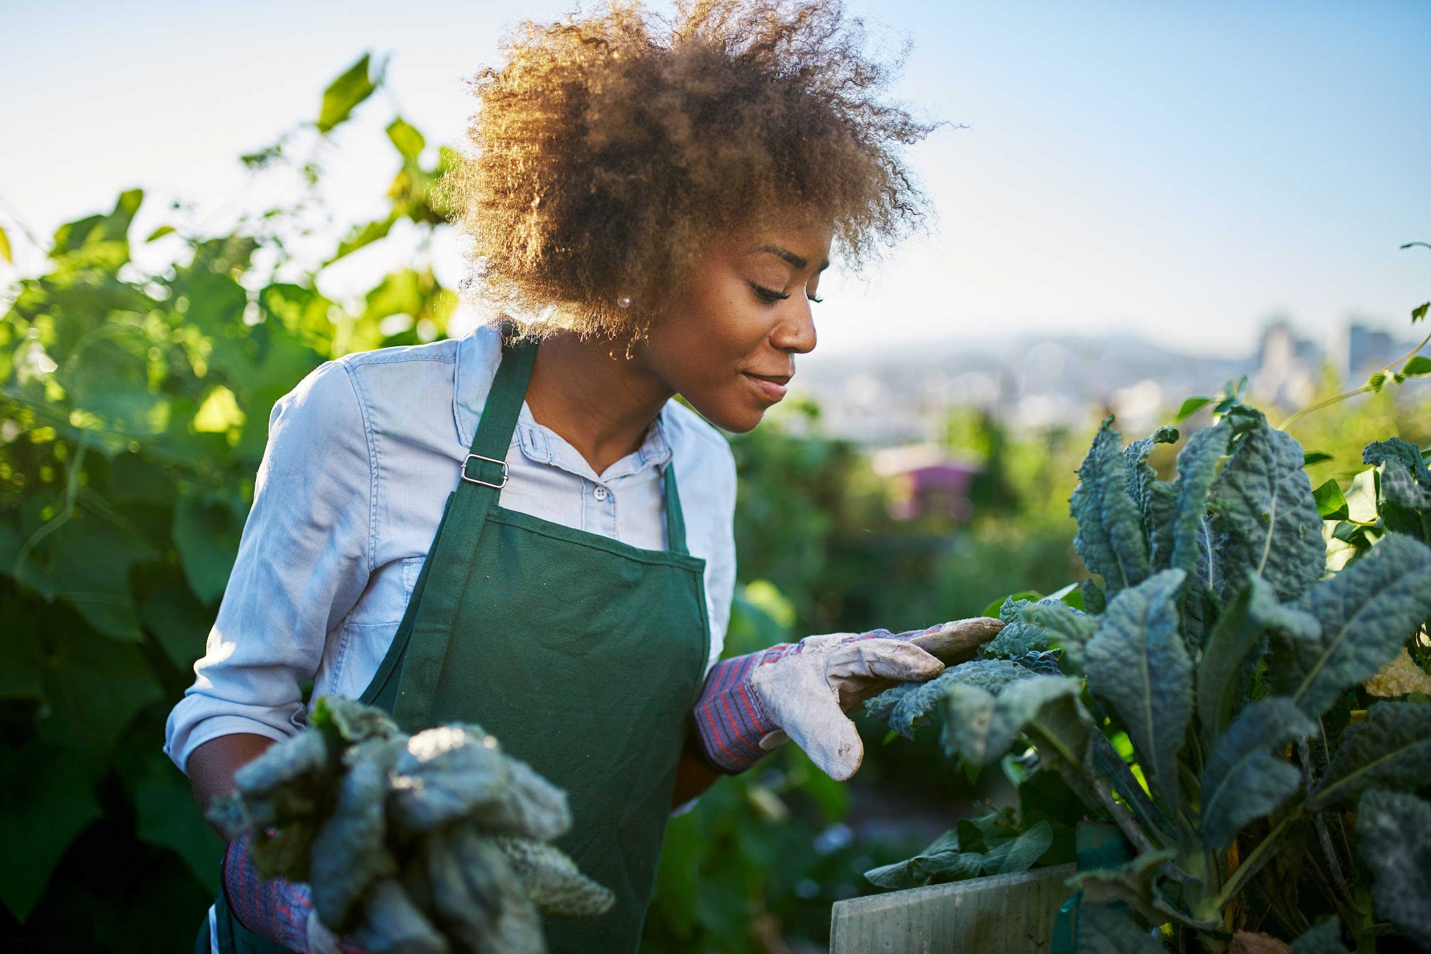
capítulo 9
El Poder de la Comunidad

Slide 3
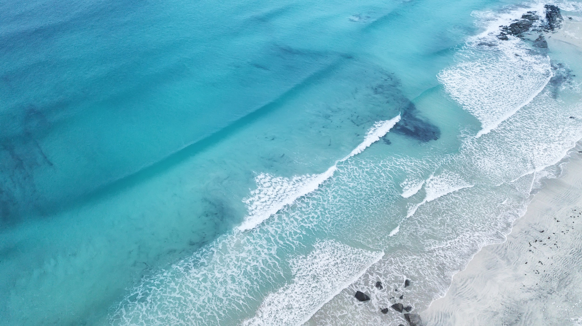
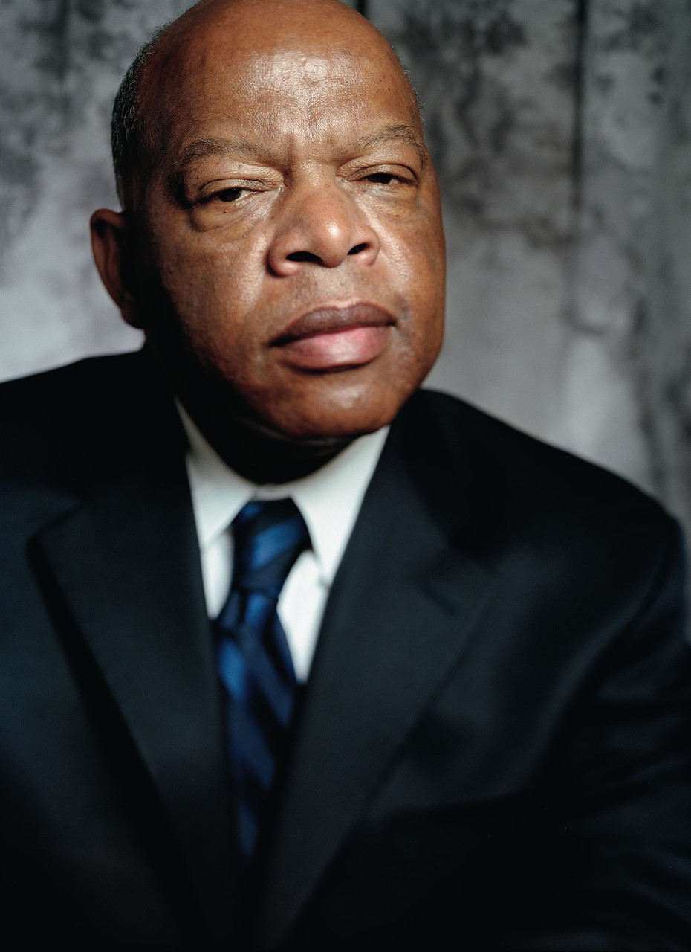
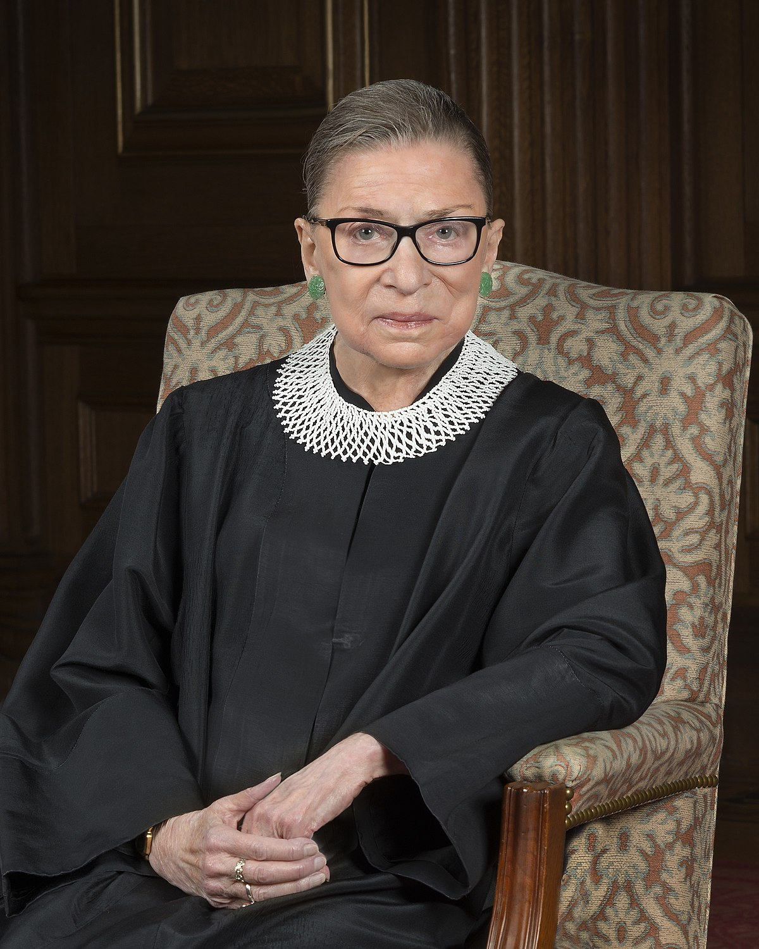
Si nosotros no, entonces ¿quién? ?”
– John R. Lewis
“Lucha por las cosas que te son importantes. Pero hazlo de una manera que conduzca a otros a
unirse a ti.” – Ruth Bader Ginsburg

Slide 4
¿Qué tan de cerca y cada cuánto consideramos la onda de impacto de una acción o palabra? Y cuando se toma una decisión – ya sea para una familia, vecindario, ciudad, condado, país o más allá - ¿qué se hace para asegurar que las necesidades, preocupaciones, prioridades, la salud y el bienestar de todas las personas han sido entendidos y han recibido una voz y consideración justa?
¿Quién puede hablar por una “comunidad”, y por los intereses de ésta? ¿Y si hay un desacuerdo?... ¿Cómo puede la gente expresar sus preocupaciones?

Slide 5
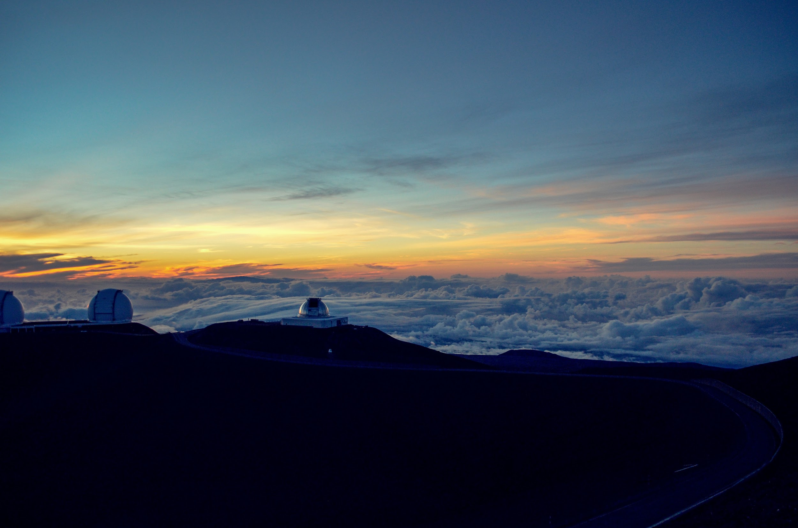
Observatorio y Telescopio arriba de Mauna Kea, un Volcán en Hawái
Notes:
Pídales a sus estudiantes que investiguen lo siguiente:
•¿Por qué los científicos quieren construir un telescopio en Mauna Kea?
•¿Qué es especial sobre este telescopio en particular? ¿Cómo podría expandir los descubrimientos científicos?
•¿Por qué se oponen los Hawaianos nativos a la construcción del telescopio en Mauna Kea?
•Existen ya varios telescopios en Mauna Kea - ¿por qué los Hawaianos nativos protestan en contra de un telescopio nuevo?
•¿Cómo han los Hawaianos nativos expresado sus puntos de vista?
O ¿Quién está escuchando, y/o reportando esta historia?
O ¿De quién son las voces que están siendo consideradas, o que no están incluidas?
•¿Qué esperan lograr a través de las manifestaciones?
•¿Qué ha pasado desde julio del 2019? ¿Cómo han sido afectadas las manifestaciones por la pandemia?
•¿Existen historias o eventos similares que han surgido en otros lugares?
O ¿Qué conexiones se pueden formar con este desacuerdo?
•¿Puedes imaginar una resolución y solución pacífica para este desacuerdo?
O ¿Qué se necesitaría entender/cambiar/ocurrir para llegar a una resolución?
Algunos recursos que puede usar:
New York Times: Why Are Native Hawaiians Protesting Against a Telescope?
New York Times: Under Hawaii’s Starriest Skies, a Fight Over Sacred Ground
NPR: Amid Protests In Hawaii Against Giant Telescope, Astronomers Look To 'Plan B'
Facing History: Indigenous Rights and Controversy Over Hawaii’s Mauna Kea Telescope
Smithsonian Magazine: The Heart of the Hawaiian Peoples’ Arguments Against the Telescope on Mauna Kea
Space.com: At Thirty Meter Telescope protest, native Hawaiian elders leave mountain over coronavirus threat

Slide 6
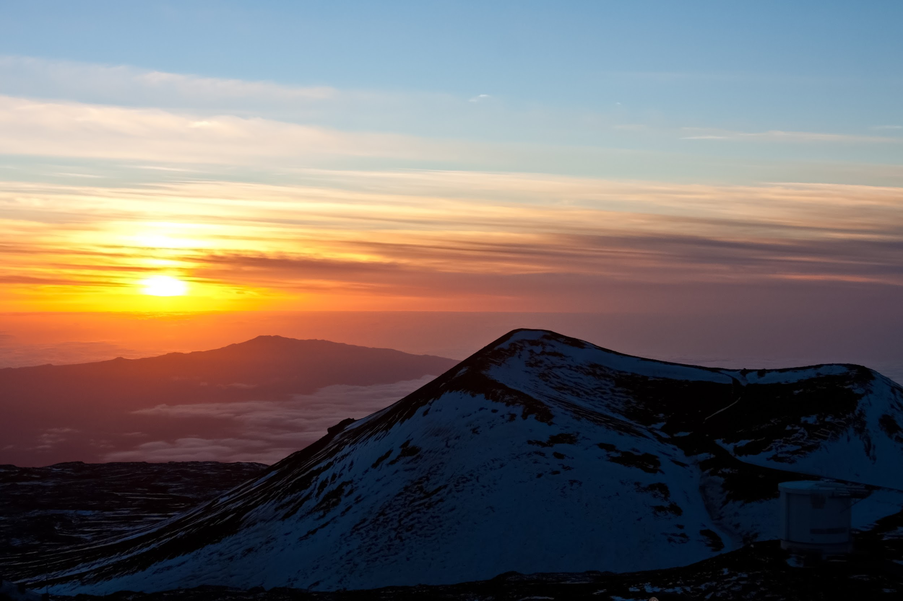
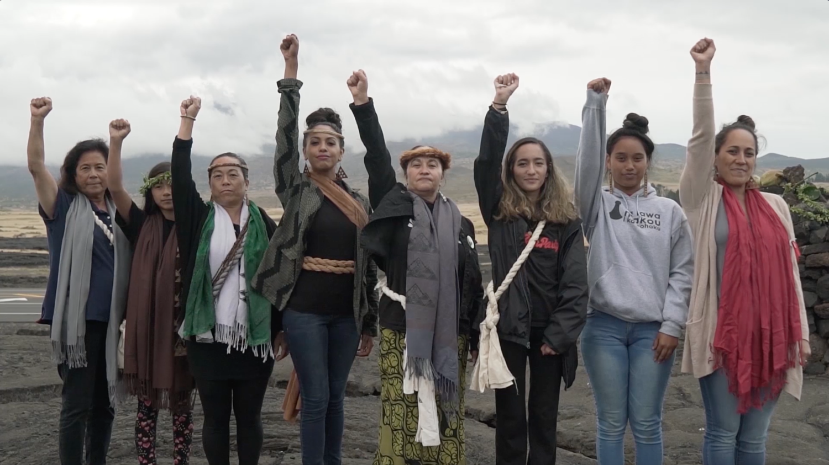

Standing Above the Clouds
Notes:
(“De Pie Sobre las Nubes”) (15mins)
https://vimeo.com/363397315
contraseña: maunakea

Slide 7
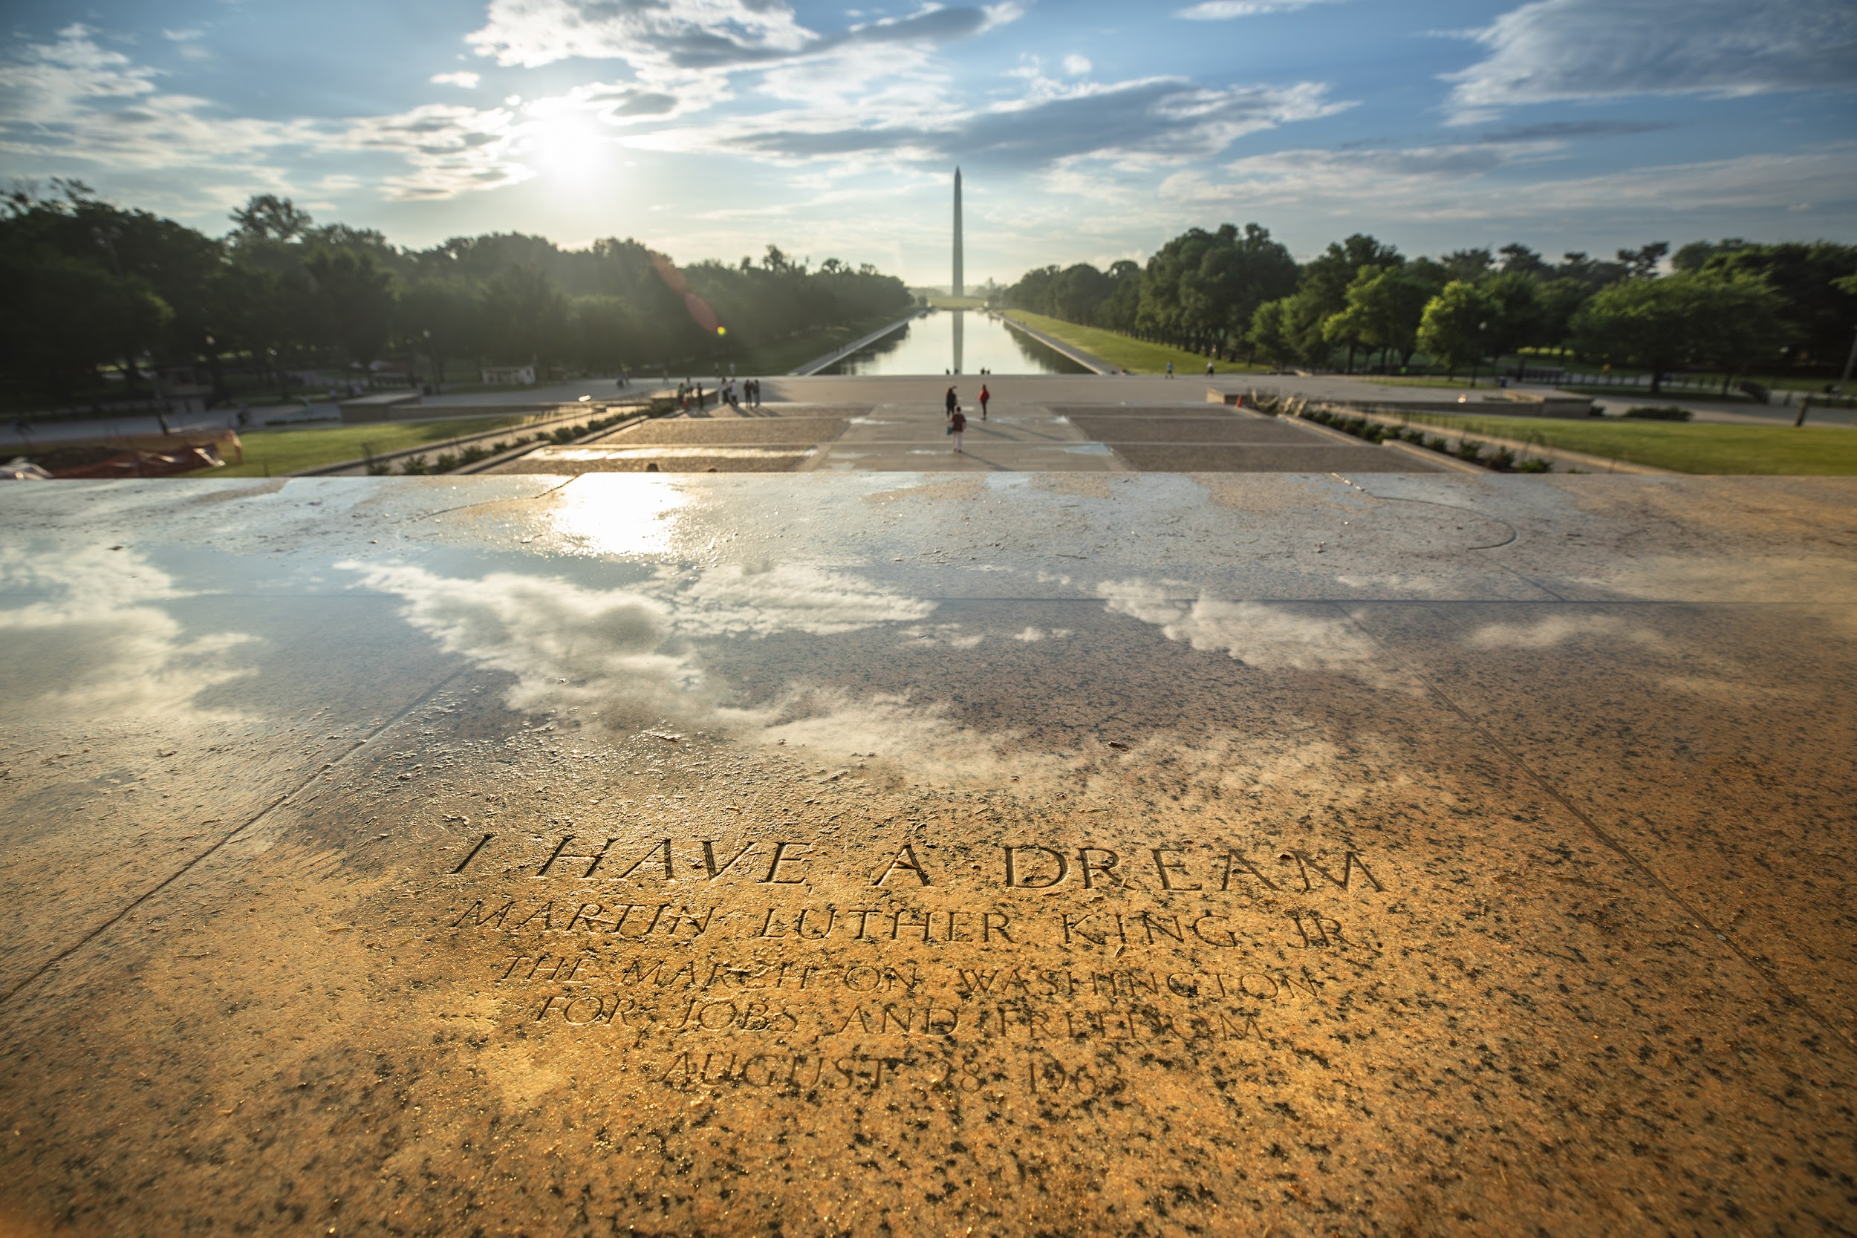
Justicia ambiental: El tratamiento justo hacia las personas de todas las razas, culturas, ingresos, y niveles educacionales con respeto al desarrollo y ejecución de las leyes, regulaciones, y políticas ambientales.
Razing Liberty Square

Slide 8
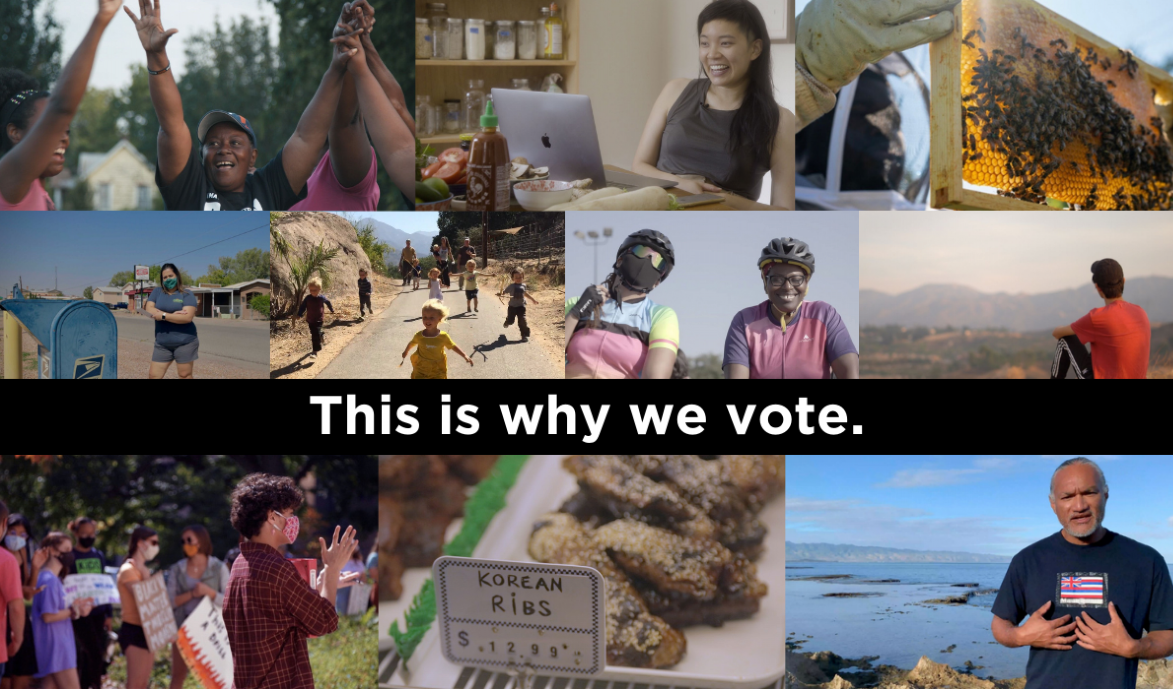
Notes:
“Por esto es que votamos”: https://redfordcenter.org/powerthevote/films

Slide 9
#Power the Vote
10 cineastas impactantes – crearon cortometrajes de 1:30-4:00 minutos como parte de una llamada colectiva para el compromiso civil.
Cada película cubre por lo menos uno de seis hilos de narraciones inspiradoras tomadas de Storyteller’s Guide to Changing the World, por Culture Surge (destacado también en la campaña Power the Vote):
1.“Together, we have power” (“Juntos somos poderosos”): Historias de poder personal y colectivo
2.“There is abundance” (“Hay abundancia”): Historias muestran que hay más que suficiente para todos
3.“We lead by caring about each other” (“Lideramos al cuidarnos el uno al otro”): Historias de personas liderando colaborativamente en el camino hacia el cambio, mostrando que las personas se preocupan de los demás y sobre sus comunidades.
4.“We deserve joy” (“Merecemos alegría”): Historias sobre la alegría y el cuido personal
5.“We all belong” (“Todos pertenecemos”): Historias sobre nuestra misión en común, que muestra que todos pertenecemos y tenemos valor
6.“Curiosity is the path to our best future” (“La curiosidad es el mejor camino hacia nuestro mejor futuro”): Historias de curiosidad sobre nosotros y sobre la sociedad, de personas haciendo preguntas fuertes sobre el futuro que buscan crear

Slide 10
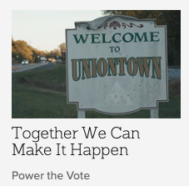
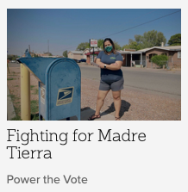
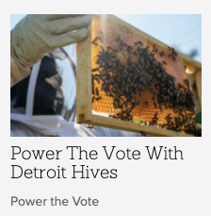
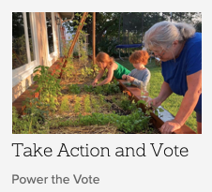
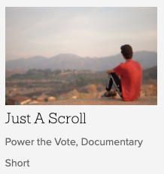
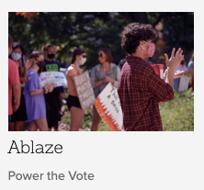
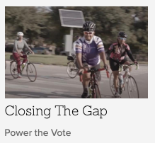
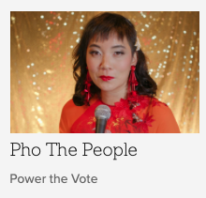
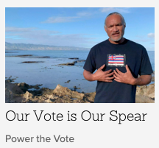
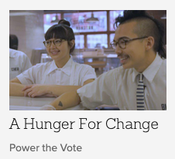
#Power the Vote
Notes:
https://redfordcenter.org/powerthevote/films

Slide 11
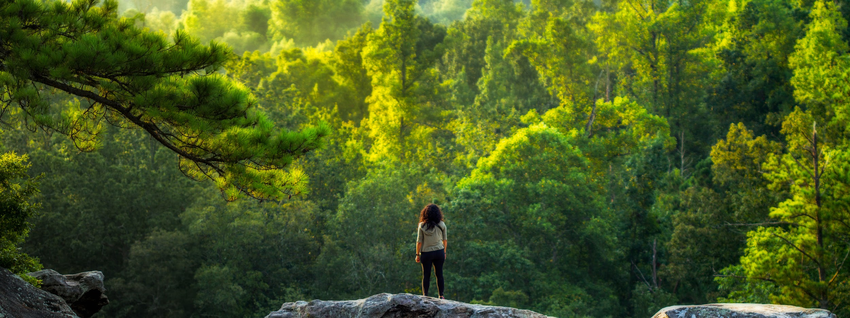
¿Qué cualidad aportas tú, o podrías aportar, a tu propio activismo/abogacía?

Slide 12
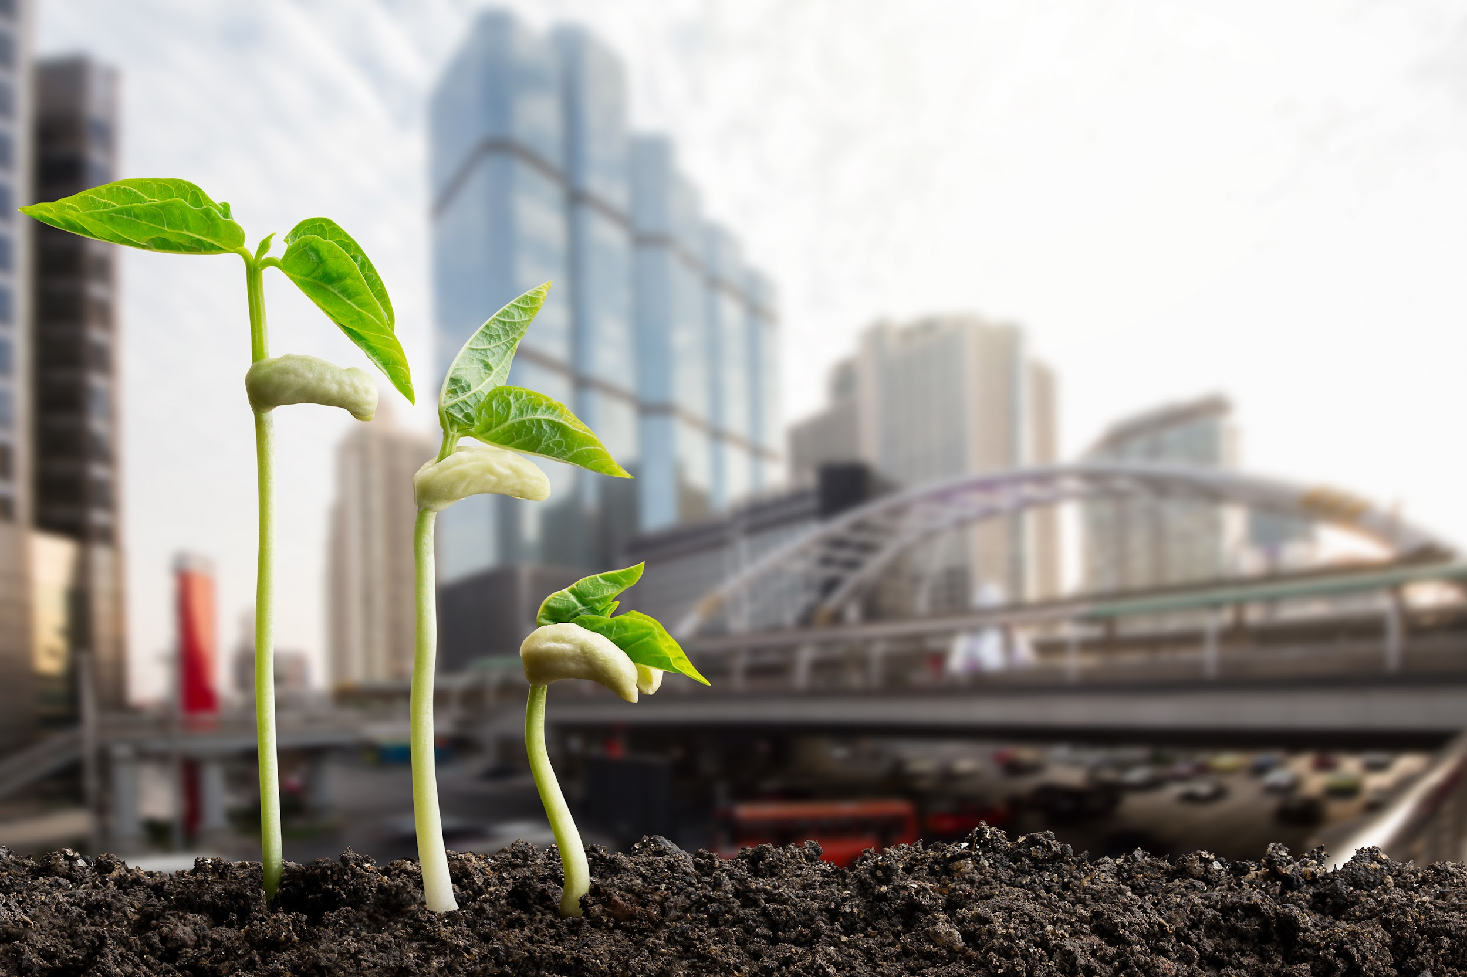


reto:
Utilizando Filme Para Compartir Soluciones
Notes:
Haz un video explicando los pasos para hacer algo que has aprendido a hacer que beneficie a tu familia y que tal vez puede ayudarle a alguien más. Por ejemplo, puedes mostrarle a la gente cómo cocinar algo, cómo usar las sobras de comida, cómo sembrar un jardín o una caja de jardín, cómo hacer abono orgánico, cómo hacer uso de la versión reusable de algo, cómo construir algo que has construido antes y que ha sido de ayuda para ti; cómo escribir una historia; cómo crear un juego; cómo conectarte a tu comunidad de maneras creativas; cómo investigar los asuntos locales; cómo escribir una carta a tu gobierno local, o cómo entrevistar a una persona mayor… !Nos encantaría ver sus videos! Envíennos lo que gusten a stories@redfordcenter.org.

Slide 13
Diapositivas Extras

Slide 14
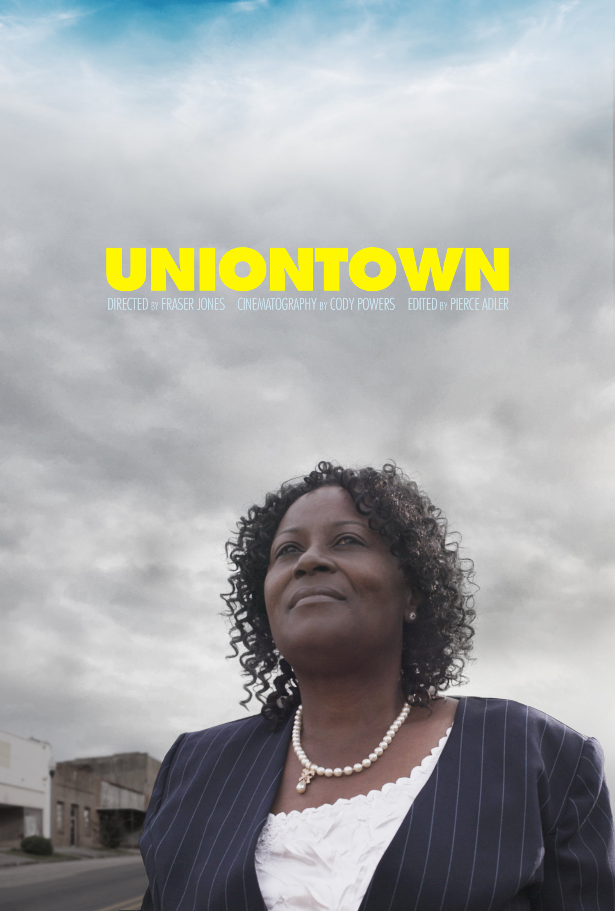
En medio de una elección local de gran importancia, un grupo de activistas de base en Alabama rural se juntan para desafiar a los contaminadores industriales y a los políticos complacientes.
Notes:
Uniontown: https://vimeo.com/288640106
En medio de una elección local de gran importancia, un grupo de activistas de base en Alabama rural se juntan para desafiar a los contaminadores industriales y a los políticos complacientes. Ganador de Mejor Cortometraje en el Festival de Film EarthX y ganador también del The Reel South Award en el Festival de Film Indie Grits. Fue la selección oficial de los Festivales de Film Big Sky Documentary y American Documentary.

Slide 15
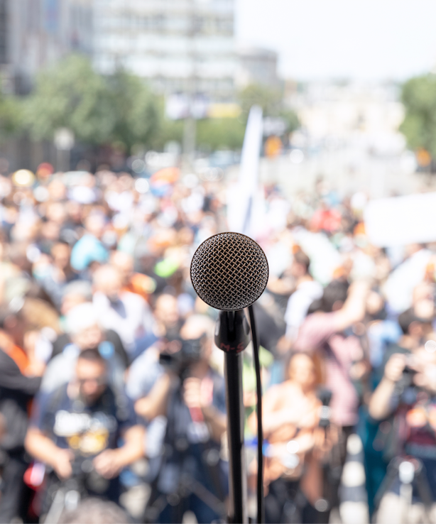
El actor y activista Robert Redford relata su historia personal sobre lo que lo incita a proteger el medioambiente, y su camino hacia ese propósito. “El arte y la naturaleza combinados hacen del mundo un mejor lugar.”
Notes:
https://vimeo.com/146947405

